Slide 1


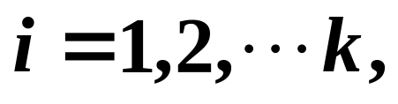
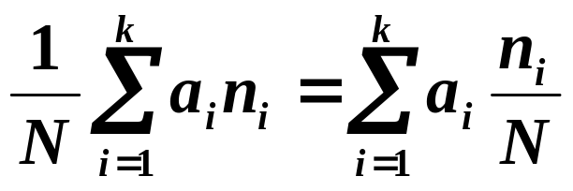
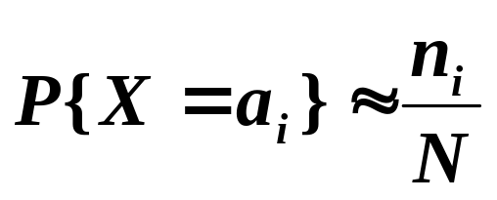
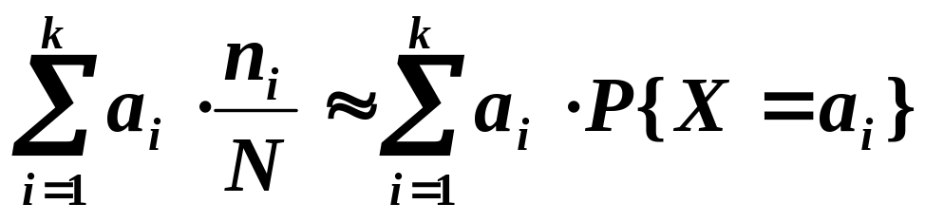
第四章 随机变量的数字特征
§1 数学期望
§1 数学期望
例1：某班有N个人，其中有 个人为 分，
k
∑
n
=
N
,
求平均成绩。
i
i
=
1
解： 平均成绩为:
若用X表示成绩，则
返回主目录

Slide 2
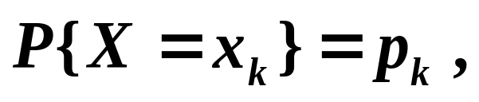
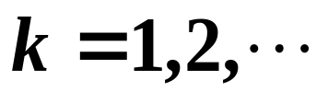
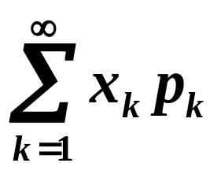
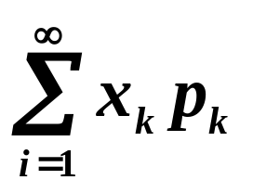
第四章 随机变量的数字特征
1、数学期望定义
§1 数学期望
(1) 离散型
设离散型随机变量X的分布律为：
若级数 绝对收敛，
则称级数
的和为随机变量X的数学期望,记为E(X)，
即E(X)= 。
返回主目录

Slide 3
第四章 随机变量的数字特征
说 明
§1 数学期望
(
1
)
X
的数学期望刻划了
X
变化的平均值．
(
2
)
由于随机变量
X
的数学期望表示的是随
机变量
X
∞
变化的平均值，因此，
只有当级数
∑
x
p
绝对收敛
n
n
n
=
1
∞
∞
时，才能保证级数
∑
x
p
的和与其级数
∑
x
p
n
n
n
n
n
=
1
n
=
1
的求和顺序无关．
返回主目录

Slide 4

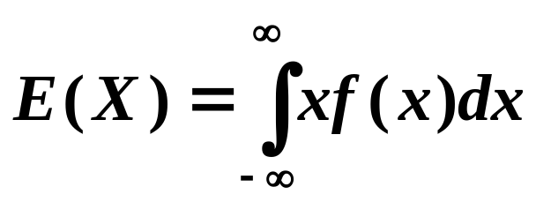
第四章 随机变量的数字特征
§1 数学期望
(2)、连续型
记为
数学期望也称为均值。
返回主目录

Slide 5
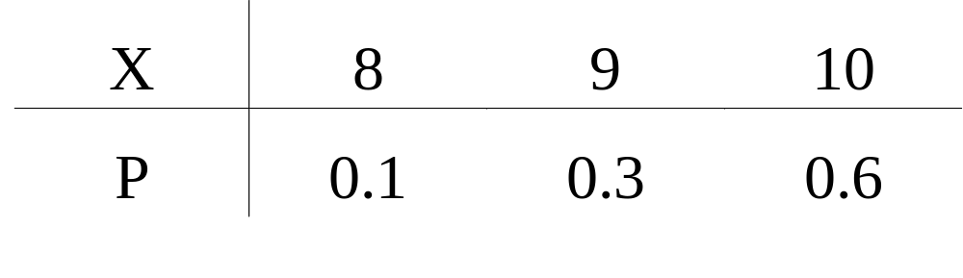
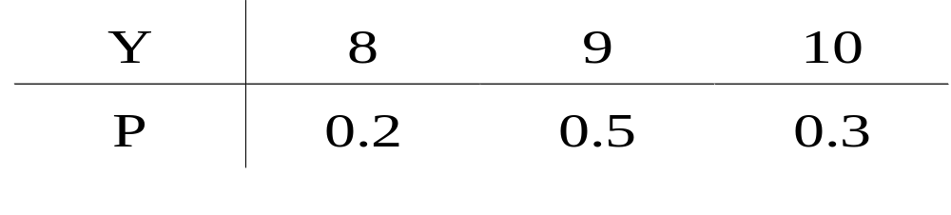
第四章 随机变量的数字特征
例2
§1 数学期望
甲、乙两人射击，他们
的射击水平由下表给出
：
Y
X
：乙击中的环数；
：甲击中的环数；
试问哪一个人的射击水
平较高？
返回主目录

Slide 6
第四章 随机变量的数字特征
例2（续）
§1 数学期望
解：
甲、乙的平均环数可写
为
EX
=
8
×
0
.
1
+
9
×
0
.
3
+
10
×
0
.
6
=
9
.
5
EY
=
8
×
0
.
2
+
9
×
0
.
5
+
10
×
0
.
3
=
9
.
1
因此，从平均环数上看
，甲的射击水平要比乙
的好．
返回主目录

Slide 7
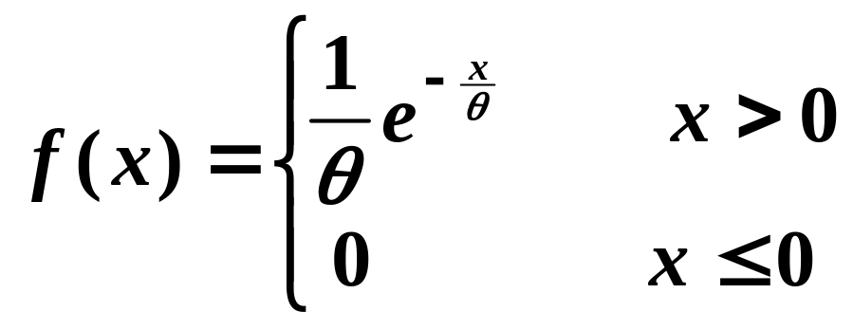
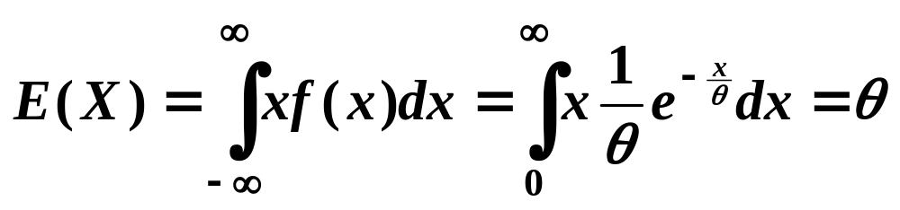
第四章 随机变量的数字特征
例3
§1 期望
设随机变量
X
服从指数分布
，其密度函数为
则
返回主目录

Slide 8
第四章 随机变量的数字特征
例4
§1 数学期望
设随机变量
X
服从
Cauchy
分布
，其密度函数为
(
)
1
1
(
)
f
x
=
⋅
−
∞
<
x
<
+∞
π
1
+
x
2
由于
+∞
(
)
1
+∞
x
2
+∞
x
1
(
)
+∞
∫
x
f
x
dx
=
∫
dx
=
∫
dx
=
ln
1
+
x
2
π
1
+
x
2
π
1
+
x
2
π
−
∞
−
∞
0
0
=
+∞
+∞
(
)
这表明积分
∫
xf
x
dx
不绝对收敛，
因而
E
(
X
)
不存在．
−
∞
返回主目录

Slide 9
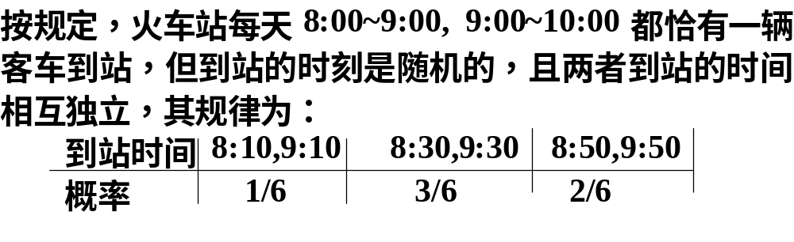
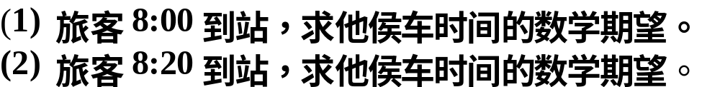
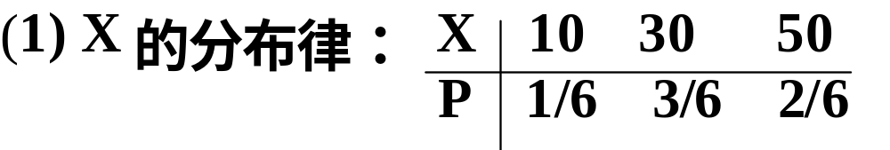
第四章 随机变量的数字特征
例 5
返回主目录

Slide 10
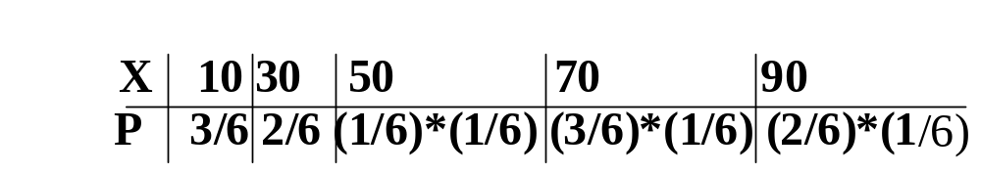
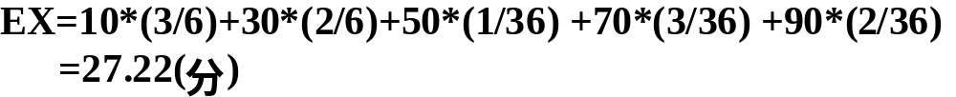
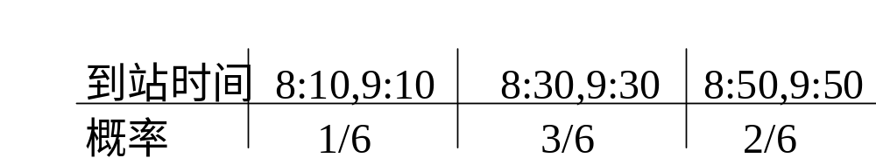
第四章 随机变量的数字特征
§1 数学期望
（2）旅客8：20分到达
X的分布率为
返回主目录

Slide 11
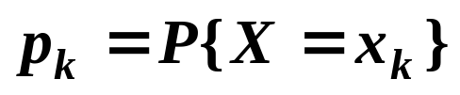

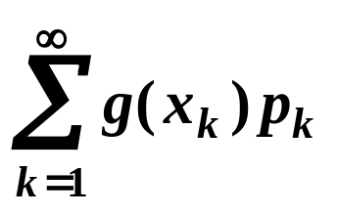
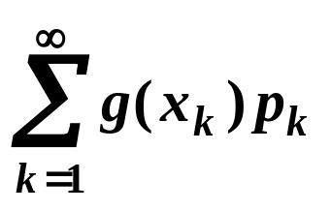
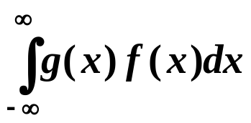
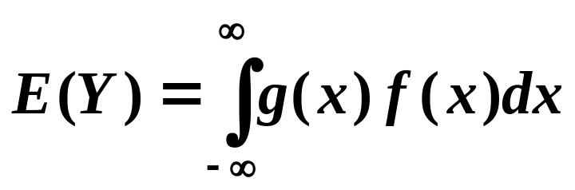
第四章 随机变量的数字特征
2、随机变量函数的数学期望
§1 数学期望
定理 1：
设 Y=g(X), g(x) 是连续函数，
（1）若 X 的分布率为
且 绝对收敛, 则 E(Y)=
(2).若X的概率密度为 ，且 绝对
f
(
x
)
收敛，
则
返回主目录

Slide 12
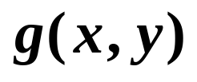
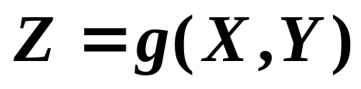
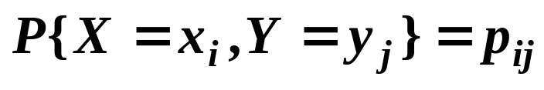
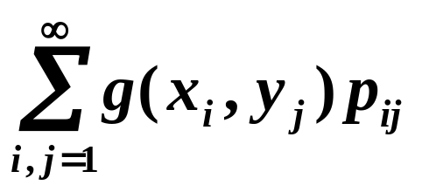
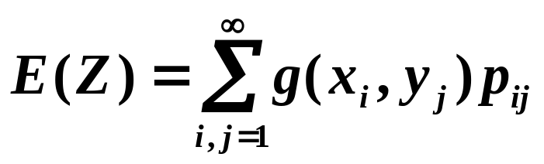

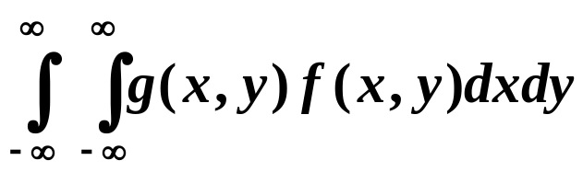
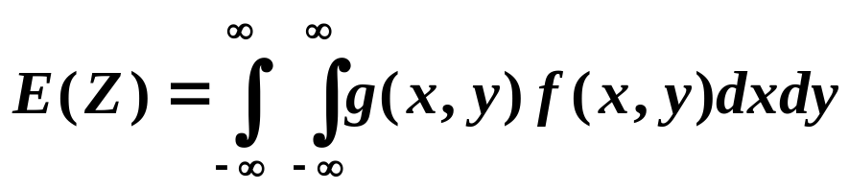
第四章 随机变量的数字特征
§1 数学期望
定理 2：
若(X,Y) 是二维随机变量， 是二元连续函数，
(1)若(X,Y) 的分布律为 ，
且 绝对收敛；则
(2). 若(X,Y)的概率密度为
且
绝对收敛，
则
返回主目录

Slide 13
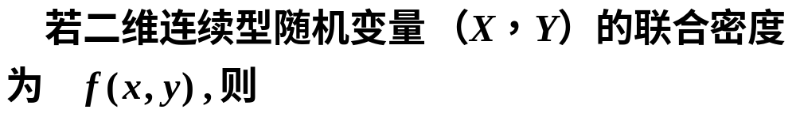
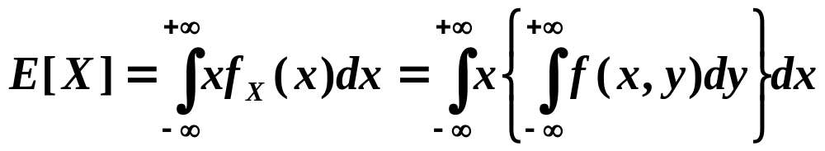
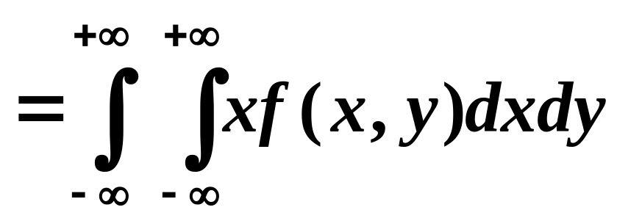
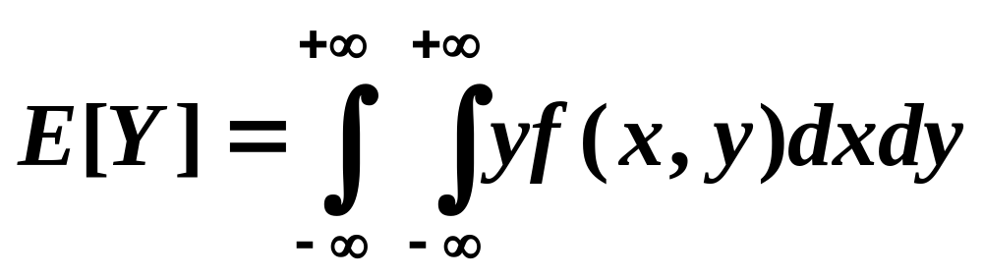
第四章 随机变量的数字特征
§1 期望
返回主目录

Slide 14

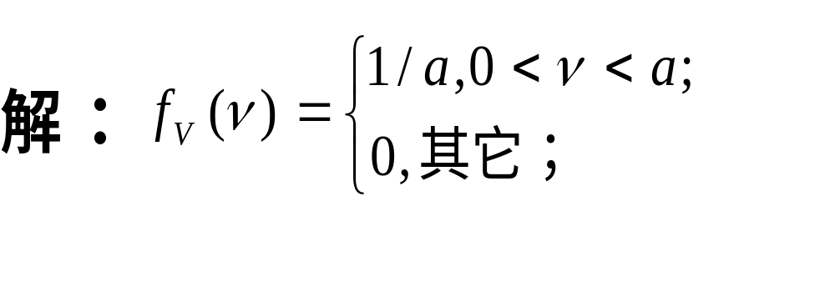
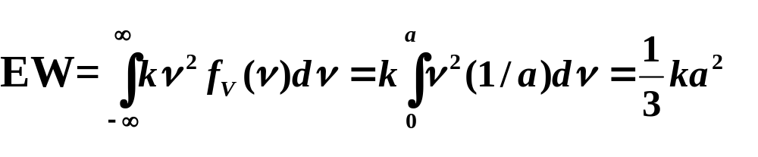
第四章 随机变量的数字特征
例 6
§1 数学期望
返回主目录

Slide 15

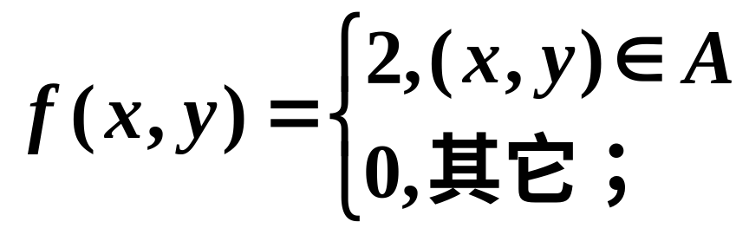



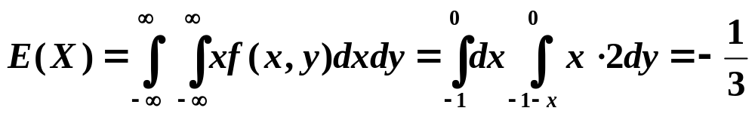
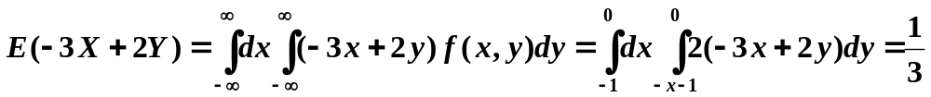
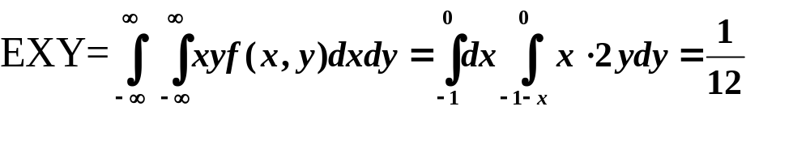
第四章 随机变量的数字特征
例 7
§1 数学期望
设(X,Y)在区域A上服从均匀分布，其中A为x轴，y轴和直线x+y+1=0所围成的区域。
求E(X)，E(-3X+2Y)，E(XY)。
解：

Slide 16
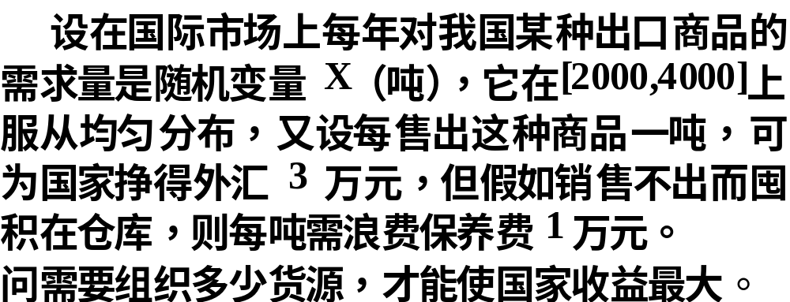
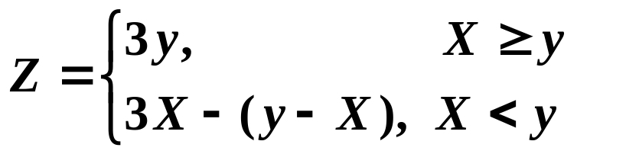
第四章 随机变量的数字特征
例 8
§1 数学期望
解：设y为预备出口的该商品的数量，
这个数量可只 介于2000与4000之间，
用Z表示国家的收益（万元）
返回主目录

Slide 17


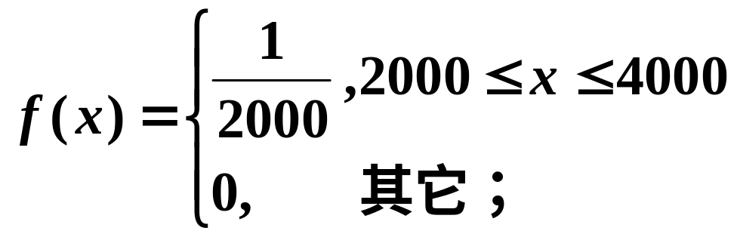
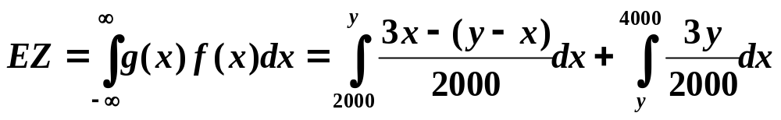
第四章 随机变量的数字特征
（例8续）
§1 数学期望
X的概率密度为

Slide 18
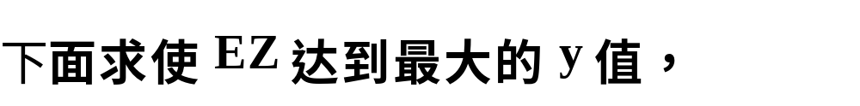
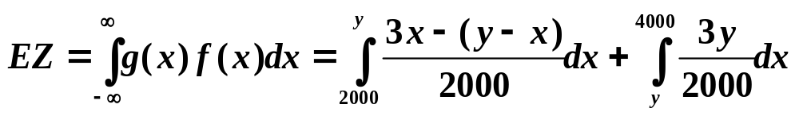
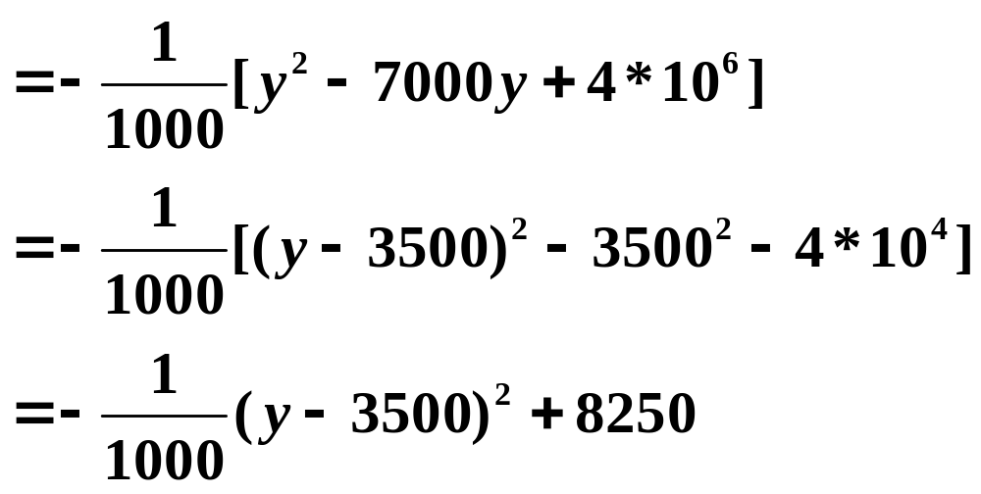
第四章 随机变量的数字特征
（例8续）
§1 数学期望

Slide 19
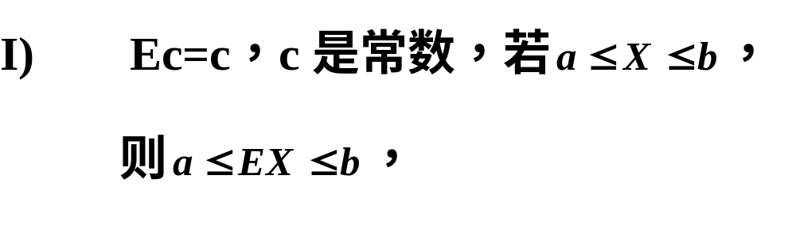
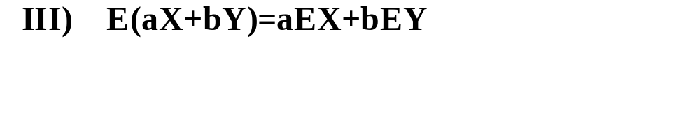


第四章 随机变量的数字特征
3、数学期望的性质
§1 数学期望
若x , y独立，则 EXY=EXEY
返回主目录

Slide 20

第四章 随机变量的数字特征
例 9
对N个人进行验血，有两种方案：
§1 数学期望
    （1）对每人的血液逐个化验，共需N次化验；
    （2）将采集的每个人的血分成两份，然后取其中的一份，按k个人一组混合后进行化验（设N是k的倍数），若呈阴性反应，则认为k个人的血都是阴性反应，这时k个人的血只要化验一次；如果混合血液呈阳性反应，则需对k个人的另一份血液逐一进行化验，这时k个人的血要化验k+1次；
返回主目录

Slide 21






第四章 随机变量的数字特征
（例 9续）
§1 数学期望
解：设X表示第二个方案下的总化验次数， 表示第i个组的化验次数，则
返回主目录

Slide 22




第四章 随机变量的数字特征
（例 9续）
§1 数学期望
例如：当p=0.1，q=0.9时，可证明k=4可使最小；这时，
工作量将减少40%.
返回主目录

Slide 23








第四章 随机变量的数字特征
例 10
§1 数学期望
一民航送客车载有20位旅客自机场开出，旅客有10个车站可以下车，如到达一个车站没有旅客下车就不停车。以X表示停车的次数。
求EX（设每个旅客在各个车站下车是等可能的，并设各旅客是否下车相互独立）。
解：设 ，
易见
P
{
X
=
0
}
=
(
9
/
10
)
20
i
返回主目录

Slide 24


第四章 随机变量的数字特征
例 11
§1 数学期望
用某台机器生产某种产品，已知正品率随着该机器
所用次数的增加而指数下降，即
P{第k次生产出的产品是正品}=
假设每次生产100件产品，试求这台机器前10次生产中平均生产的正品总数。
解：
设X是前10次生产的产品中的正品数，并设
返回主目录

Slide 25


第四章 随机变量的数字特征
例 11（续）
§1 数学期望
返回主目录

Slide 26



第四章 随机变量的数字特征
例 12
§1 数学期望
对产品进行抽样，只要发现废品就认为这批产品不合格，并结束抽样。若抽样到第n件仍未发现废品则认为这批产品合格。
假设产品数量很大，抽查到废品的概率是p，试求平均需抽查的件数。
解：
设X为停止检查时，抽样的件数，则X的可能取值为1,2,…,n，且
返回主目录

Slide 27






第四章 随机变量的数字特征
例 12（续）
§1 数学期望
返回主目录

